Slide 1
Вклад УВКБ ООН в осуществление мер в ответ на эпидемию СПИД. Опыт работы в Украине
Вебинар «Стигма и дискриминация в регионе ВЕЦА в сфере чрезвычайных ситуаций: приоритетные проблемные зоны и ответные меры »
12 февраля 2021

Slide 2
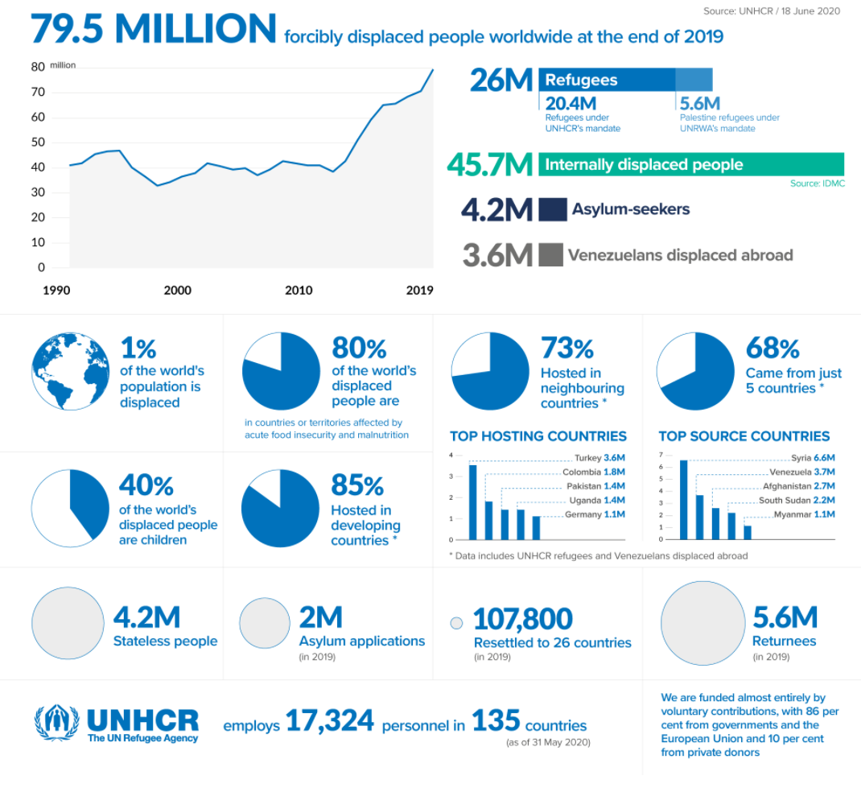
Кто мы и что мы делаем

Slide 3
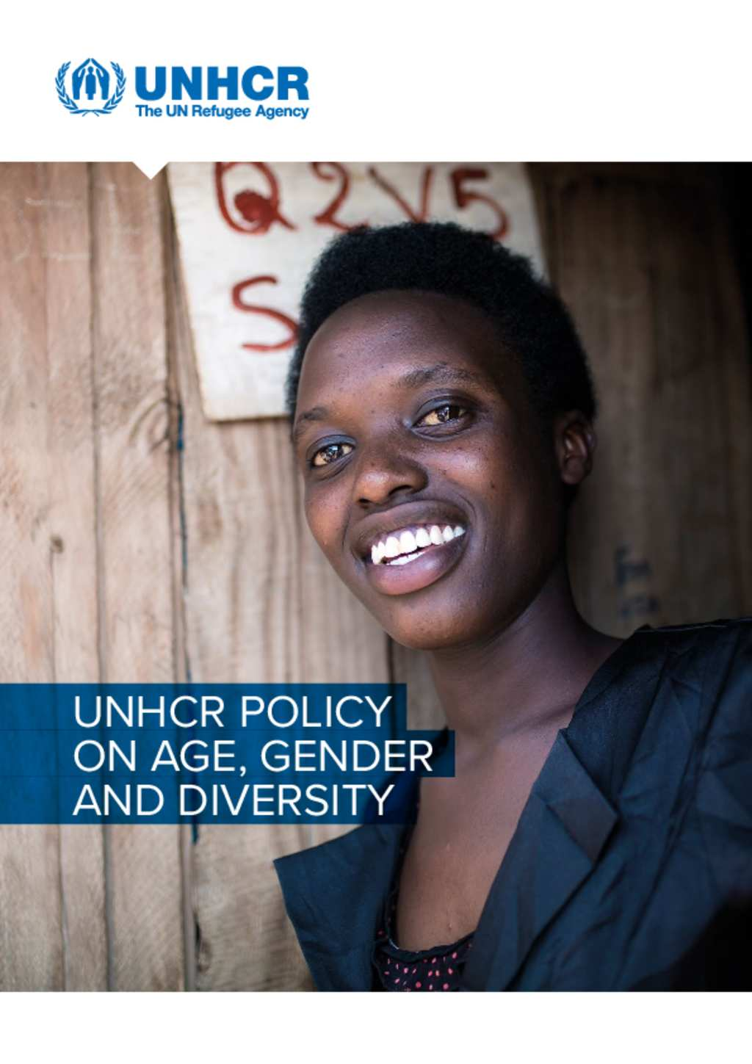
Мандат УВКБ ООН
Глобальные действия по защите прав беженцев, искателей убежища, ВПЛ, лиц без гражданства, лиц, добровольно возвратившихся на родину и принимающих сообществ.
Декларация о приверженности делу борьбы с ВИЧ/СПИДом (2001)
Политика УВКБ ООН в отношении ВИЧ/СПИД и защиты беженцев, ВПЛ, искателей убежища и других подмандатных лиц
Ключевые руководящие указания других
политик УВКБ ООН по защите

Slide 4
УВКБ ООН в Украине
Адвокация
Юридическая помощь
Что мы делаем
Программы экстренной индивидуальной помощи
Проекты мирного сосуществования
Мобилизация сообществ, усиление потенциала
Гранты (самообеспечение и поддержка инициатив)
Реконструкция разрушенного, полуразрушенного жилья
Непродовольственная гуманитарная помощь
Профилактика ВИЧ/СПИД
Notes:
Source: 2010 IASC Handbook for Protection of IDPs
The below definition is from the Protection Induction Programme – 2005
Protection is defined as all actions aimed at ensuring the equal access to and enjoyment of the rights of women, men, girls and boys of concern to UNHCR, in accordance with the relevant bodies of law (including international humanitarian, human rights and refugee law)

Slide 5
Успешные примеры сотрудничества с неправительственными организациями
Сеть ЛЖВ (2015) Целевая аудитория - ВПЛ, живущие с ВИЧ, представители ключевых групп
География - Луганская область, включая линию разграничения
Результат: 500 ЛЖВ ВПЛ - социальная поддержка, получение денежных ваучеров, приверженность АРТ, 40 образовательных мероприятий для 600 клиентов, 500 лифлетов с информацией об услугах в регионе.
2016 год - партнерские организации Общественная организация “Крым СОС” и Общественная организация “10 апреля”
Поддержка 15 инициативных групп и общественных организаций ВПЛ в 19 областях Украины малыми грантами. Мобилизация работы организаций для превенции ВИЧ среди молодежи и пропаганде здорового образа жизни.
2019-2020 - операционное партнерство с AHF Ukraine. Проведение тренингов для молодежных лидеров по вопросам гендерно-обусловленного насилия и превенции ВИЧ/СПИД. Поддержка молодежных кампаний, посвященным 16 дням против насилия.
Notes:
Source: 2010 IASC Handbook for Protection of IDPs
The below definition is from the Protection Induction Programme – 2005
Protection is defined as all actions aimed at ensuring the equal access to and enjoyment of the rights of women, men, girls and boys of concern to UNHCR, in accordance with the relevant bodies of law (including international humanitarian, human rights and refugee law)

Slide 6
Совместный проект УВКБ ООН/МОТ (2020)
Целевая аудитория Тренинги – Государственная миграционная служба Украины (департаменты по работе с искателями убежища и беженцами)
Тренинги:
“Недискриминация на рабочем месте, и уменьшение риском в связи с ВИЧ/ТБ и COVID-19”
“Процедура определения статуса беженца по заявлениям представителей ЛГБТИ, включая ВИЧ элемент” (тренинг для тренеров)
Тренинг по профилактике выгорания и превенция викарной травмы
Предоставление средств защиты от распространения от COVID-19
Результаты
11 национальных тренеров
57 участников, включая 16 руководителей
ХХХ защитных перегородок для 10 крупных департаментов
индивидуальные средства защиты от COVID-19, средства гигиены, техническая поддержка 13 центров/шелтеров для работы с уязвимыми категориями среди ключевых групп
Notes:
Source: 2010 IASC Handbook for Protection of IDPs
The below definition is from the Protection Induction Programme – 2005
Protection is defined as all actions aimed at ensuring the equal access to and enjoyment of the rights of women, men, girls and boys of concern to UNHCR, in accordance with the relevant bodies of law (including international humanitarian, human rights and refugee law)

Slide 7
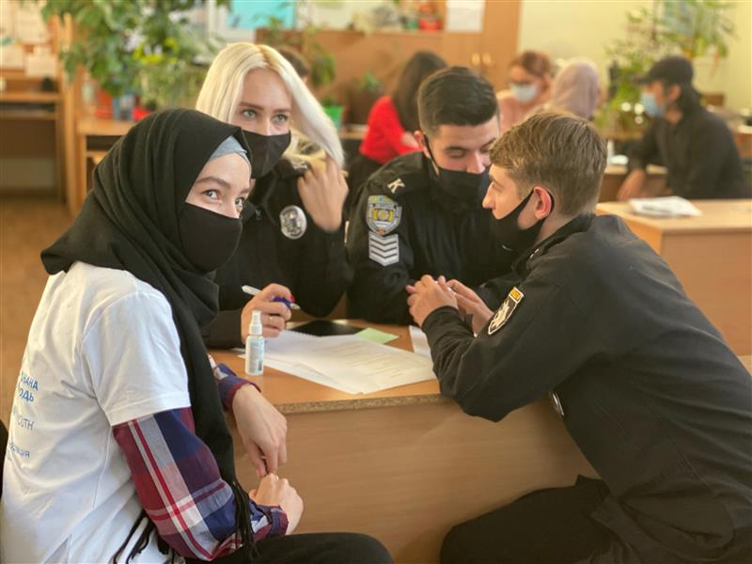
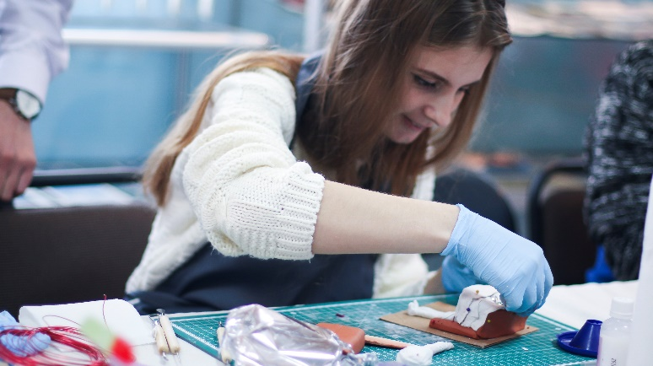
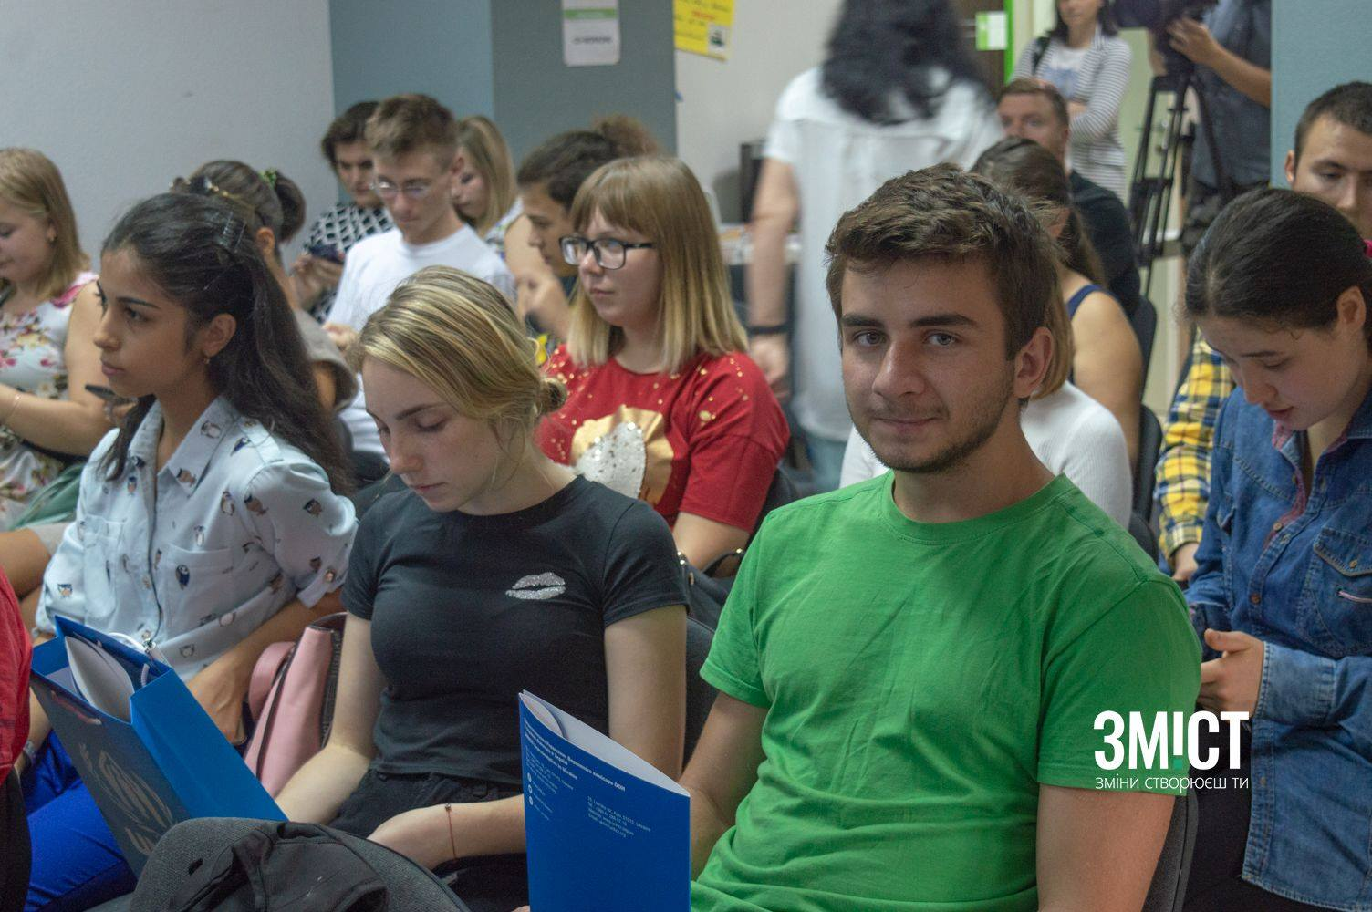
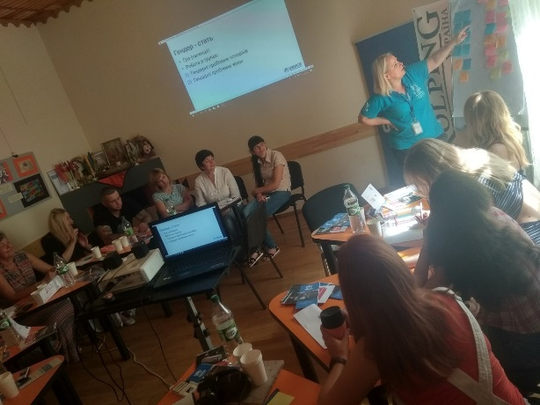
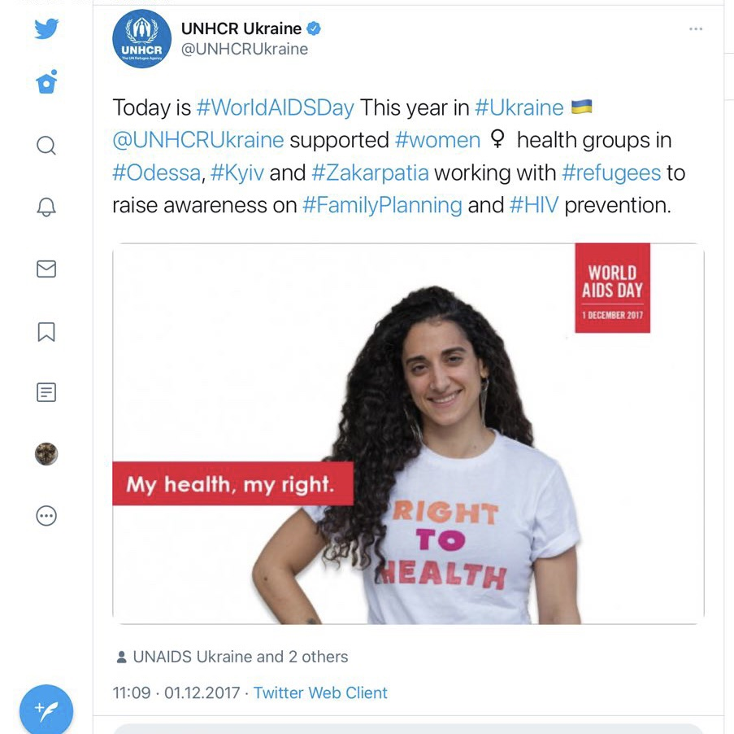
Участие сообществ в предолении проблем, связанных с гендерным насилием
«Мы хотим показать нашим проектом, что молодежь также вносит свою лепту в борьбе с насилием против женщин и девочек в Украине. Наш язык - искусство против насилия» (Анастасия, студентка из г. Херсон, 2019 год)
Caption
Notes:
Source: 2010 IASC Handbook for Protection of IDPs
The below definition is from the Protection Induction Programme – 2005
Protection is defined as all actions aimed at ensuring the equal access to and enjoyment of the rights of women, men, girls and boys of concern to UNHCR, in accordance with the relevant bodies of law (including international humanitarian, human rights and refugee law)

Slide 8
Спасибо за внимание!
Вера Шелест
shelest@unhcr.org
http://unhcr.org.ua/uk/
https://www.unhcr.org

